Slide 1
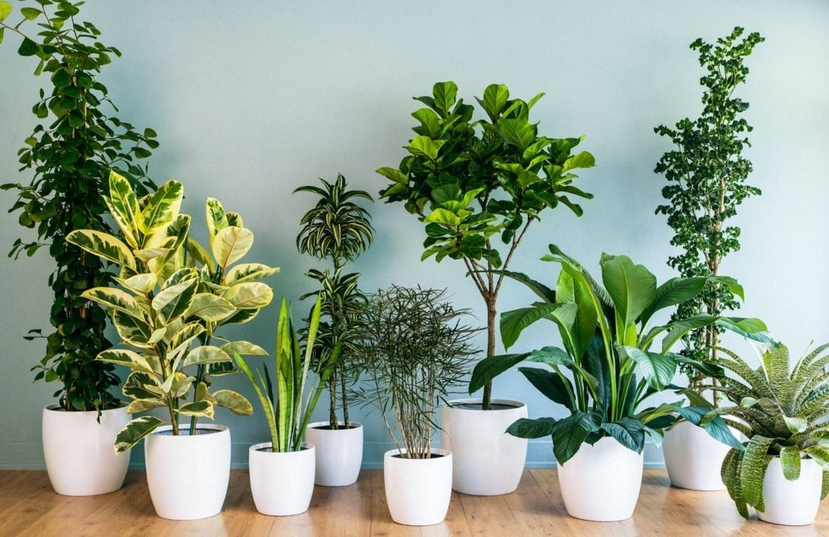
Комнатные растения
Подъячева М.В.

Slide 2
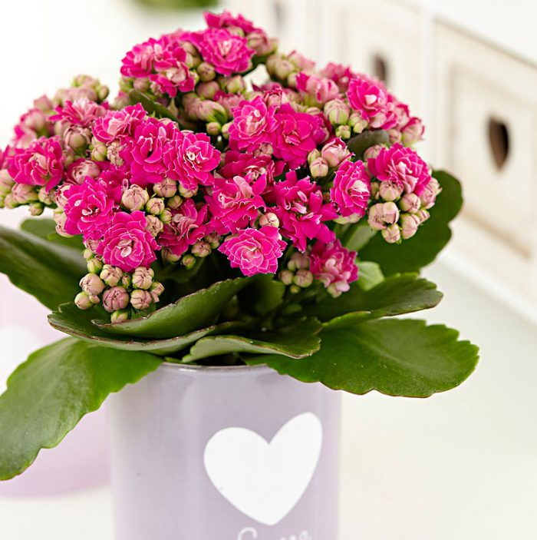
Каланхоэ
Растение является представителем семейства Толстянковые. Этот род объединяет больше 200 различных видов, при этом он представлен полукустарниками, суккулентами и травянистыми многолетними растениями

Slide 3
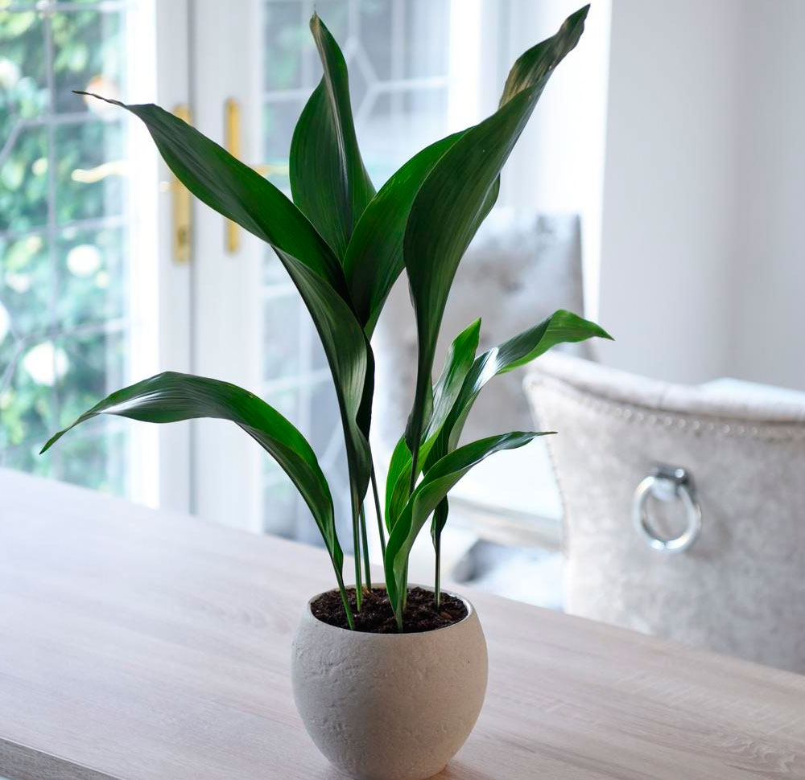
Аспидистра
привлекательное растение родом из Восточной Азии. Выделяется многолетник среди других комнатных вечнозелёных растений изящной ярко-зелёной листвой.

Slide 4
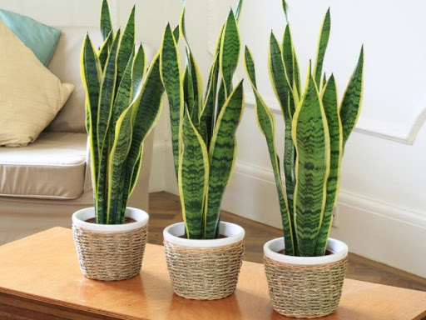
Сансевьера
Сансевьера - род вечнозелёных бесстебельных растений семейства Агавовые

Slide 5
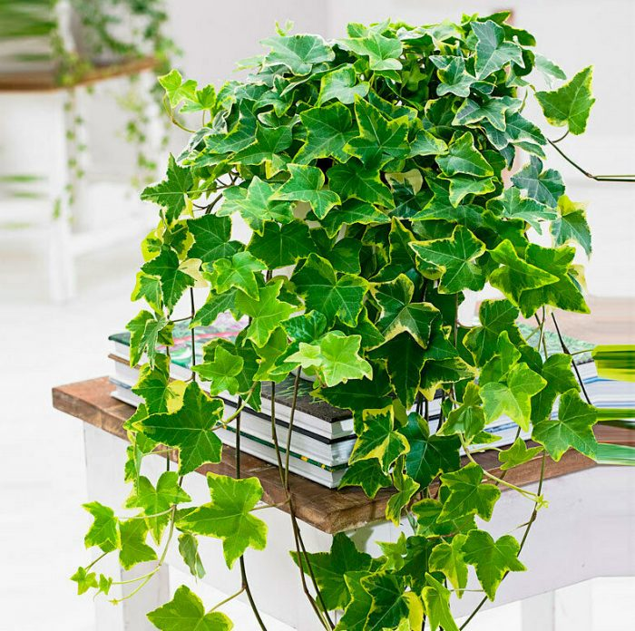
Плющ
Плющ- вечнозелёное растение, лиановидное, относящееся к семейству аралиевых.

Slide 6
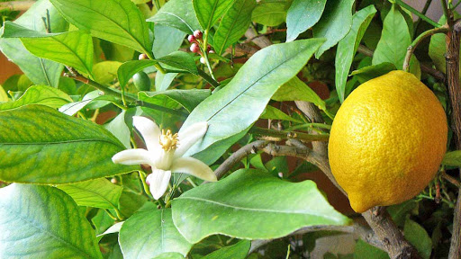
Лимон
это вечнозелёное растение из рода Цитрусовых, а также такое название носит плод данного растения. Лимон представляет собой небольшое дерево, в природе оно вырастает до 6-8 метров, а в домашних условиях не выше 1,5-2 метров. Крона дерева красивая и раскидистая

Slide 7
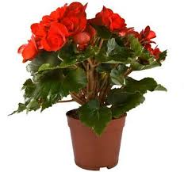
Бегония
Бегония – тропическое долгоцветущее растение родом из Южной Америки. Она относится к самому большому биологическому роду Бегониевые, который включает более тысячи самых разнообразных видов.

Slide 8
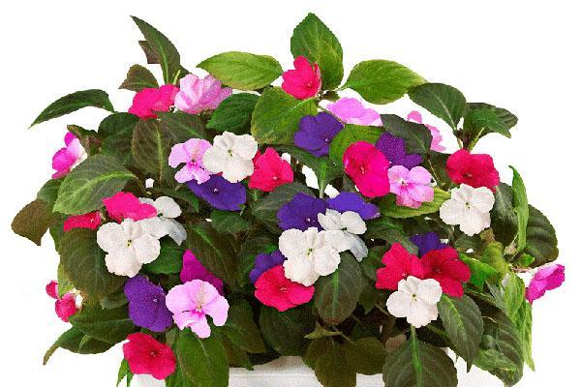
Ванда
Орхидея Ванда - эпифитое растение родом из Южной Азии. Характерна наличием мощной корневой системы и крупными яркими цветками. Ванда – род многолетний и относится к семейству Орхидных. Растение отлично подходит для разведения дома.

